Slide 1
《 工 程 數 學 第九版 》
E r w i n K r e y s z i g
Advanced Engineering Mathematics, 9E

Slide 2
第 5 章 拉氏轉換
5.1 拉氏轉換，逆轉換，線性，s-偏移
5.2 微分及積分的拉氏轉換，常微分方程
5.3 單位步階函數，t-偏移
5.4 短脈沖，狄拉克德耳塔函數，部分分式
5.5 卷積，積分方程
5.6 微分及積分轉換，變係數常微分方程
5.7 常微分方程系統
5.8 拉氏轉換：一般公式
5.9 拉氏轉換表
第5章 拉式轉換
P.227

Slide 3
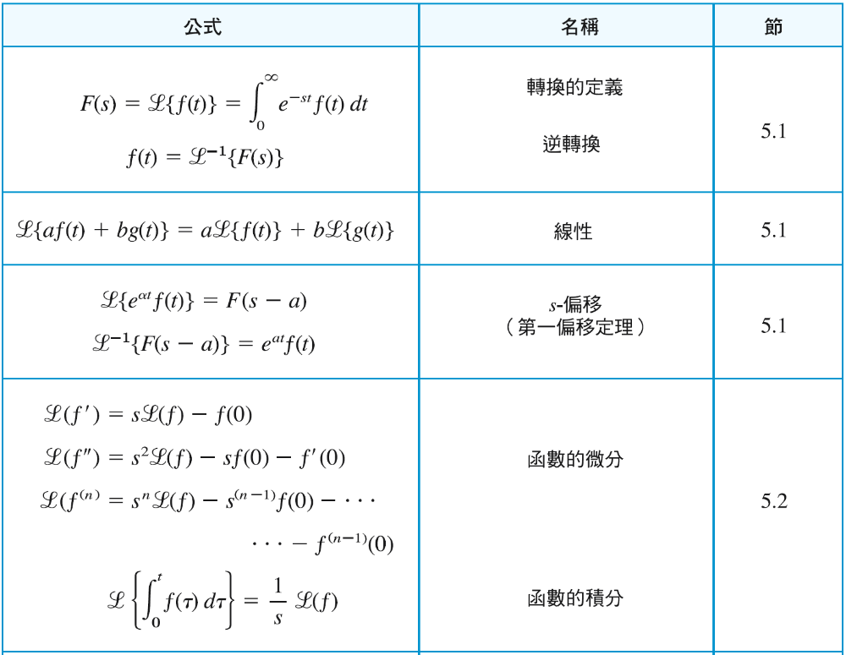
5.8 拉氏轉換：一般公式
第5章 拉式轉換
P.227

Slide 4
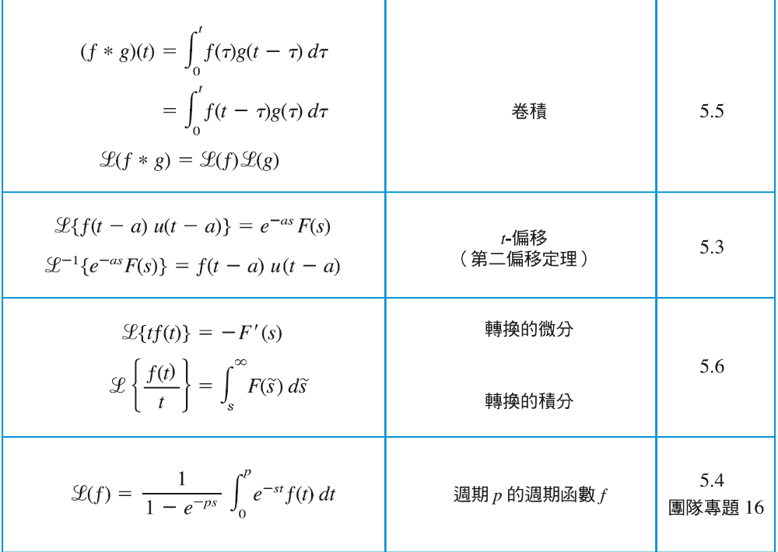
第5章 拉式轉換
P.227

Slide 5
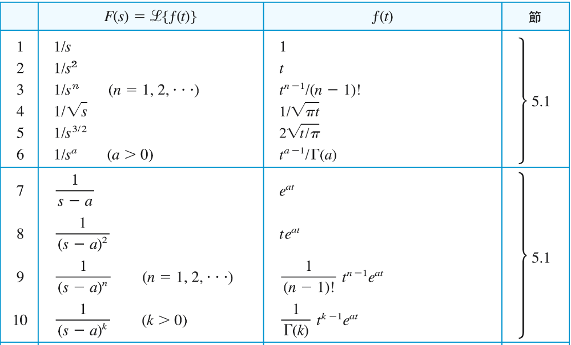
5.9 拉氏轉換表
第5章 拉式轉換
P.228

Slide 6
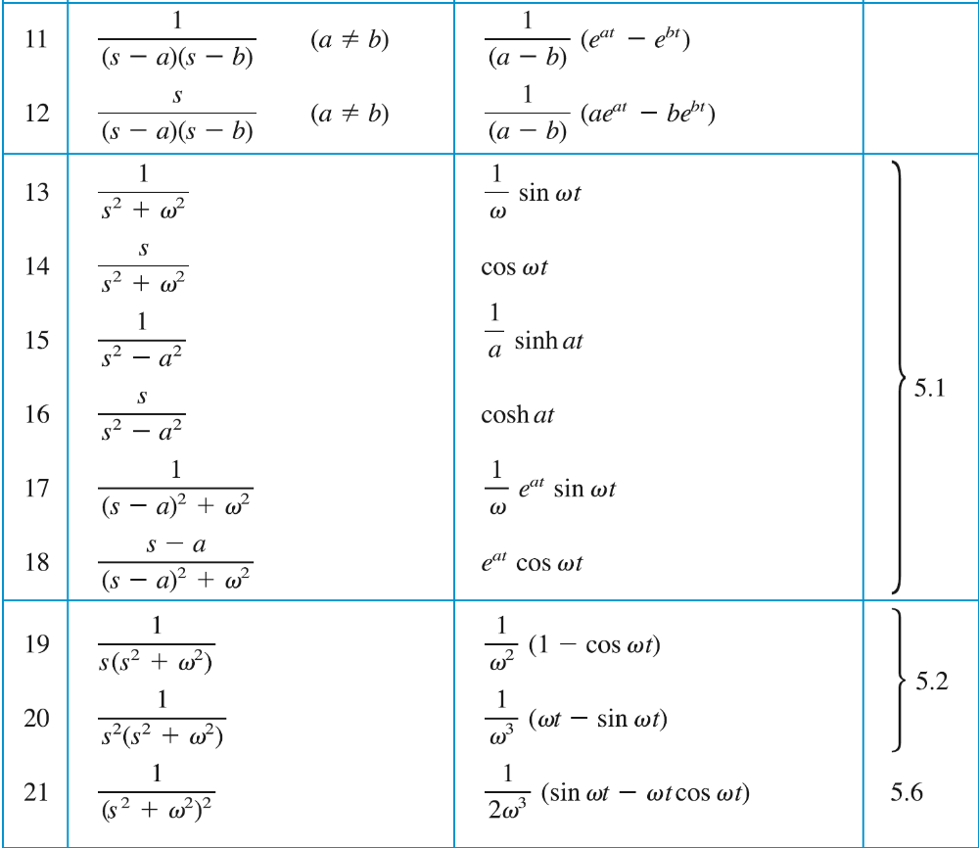
第5章 拉式轉換
P.228

Slide 7
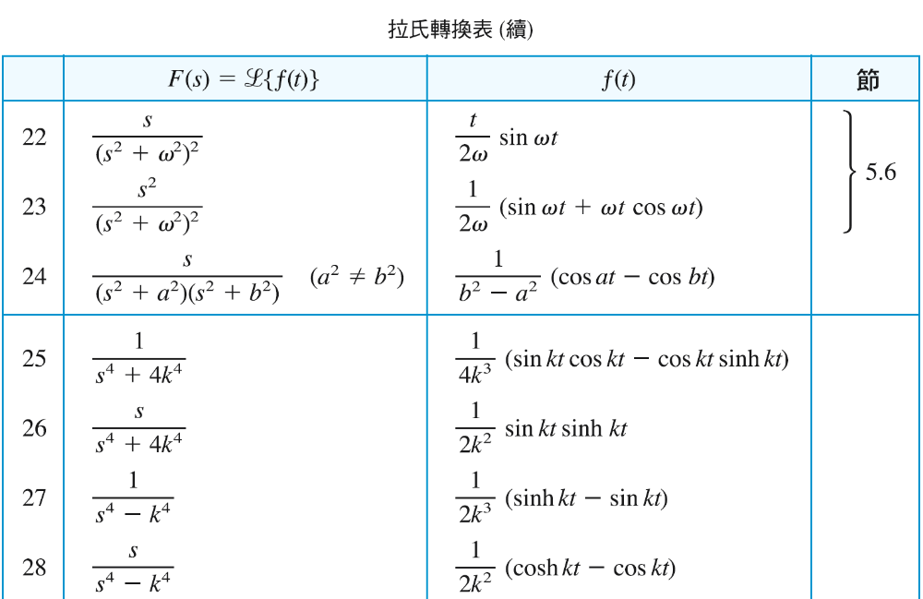
第5章 拉式轉換
P.229

Slide 8
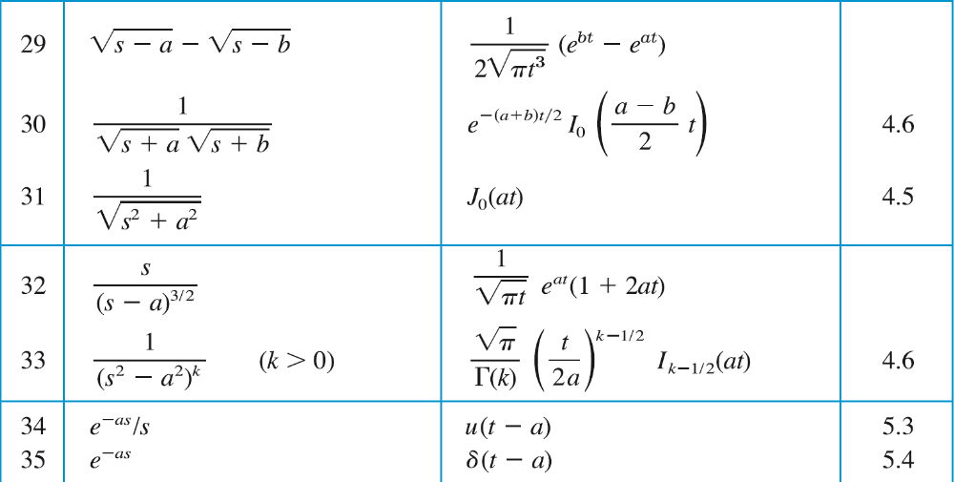
第5章 拉式轉換
P.229

Slide 9
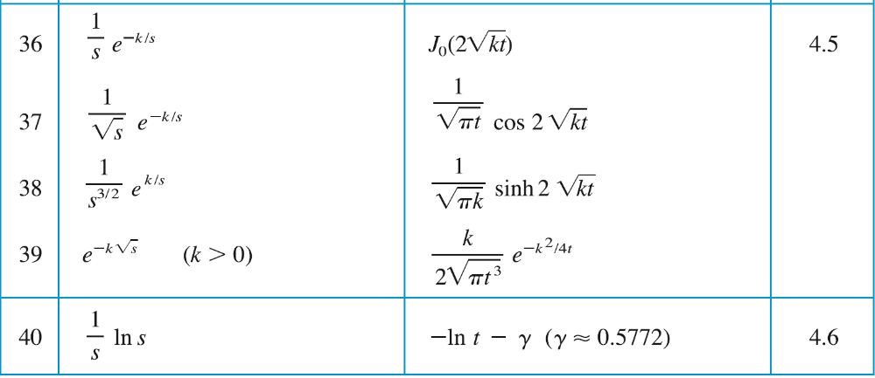
第5章 拉式轉換
P.229

Slide 10
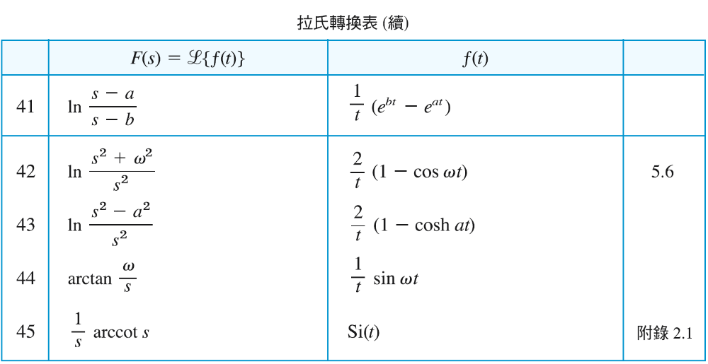
第5章 拉式轉換
P.230

